Slide 1
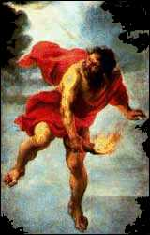
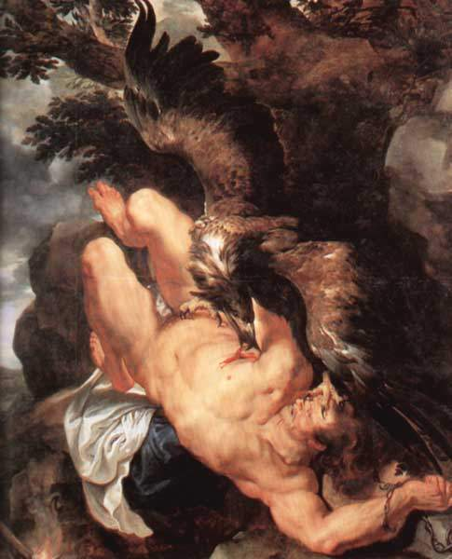
普罗米修斯盗火

Slide 2
1、哪些地方写了普罗米修斯富有同情心？
2、哪些地方写了普罗米修斯的勇敢而且机智？
3、哪些地方写了普罗米修斯的不屈愿受苦？

Slide 3
没有火烧烤食物，只好吃生的东西，没有火来照明，就只好在那无边的黑暗中，度过一个又一个漫长的夜晚……

Slide 4
没有 只好 。
人们生活非常困苦,
没有 只好 ；
没有 只好 ；
没有 只好
……

Slide 5
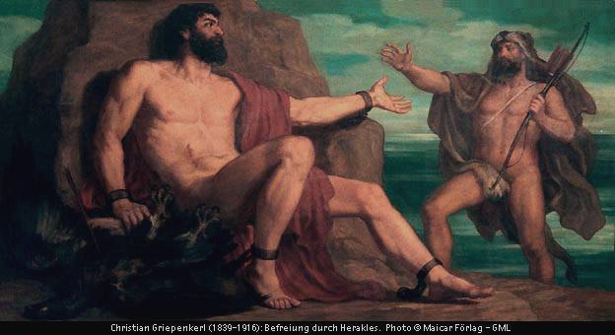
普罗米修斯是个勇敢而极富同情心的神。他看到人类生活在寒冷和黑暗中，决心为人类盗取天火。

Slide 6
普罗米修斯是个勇敢而极富同情心的神。他看到人类生活在寒冷和黑暗中，决心为人类盗取天火。

Slide 7
普罗米修斯躲在太阳车所
要经过的路上。当太阳神阿
波罗驾驶着太阳车轰隆隆从
天空中驶过的时候，普罗米
修斯悄悄地将茴香树的枝条
插进太阳车的烈焰中，偷取
了火种。

Slide 8
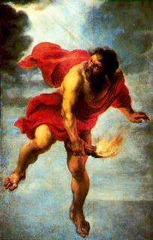

Slide 9
普罗米修斯小心翼翼地把
火种带到人间。
从此，人类就
用火来烧熟食物，驱寒取暖，
用火来打造工具，还用火来驱
赶凶猛的野兽。人类文明向前
迈进了一大步。

Slide 10
火种来到人间后，人们欣喜狂。男人们________________________________________________ ；女人们_________________________________________________；小孩们_________________________________________________。

Slide 11
普罗米修斯小心翼翼地把
火种带到人间。
从此，人类就
用火来烧熟食物，驱寒取暖，
用火来打造工具，还用火来驱
赶凶猛的野兽。人类文明向前
迈进了一大步。

Slide 13
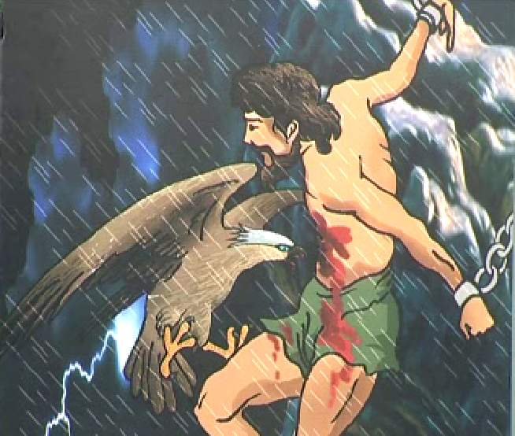

狂风
雷电
老鹰

Slide 14
宙斯派天神用沉重的铁链把普罗米修斯锁在高加索的悬崖绝壁上,让他经受烈日暴雨的折磨。就是这样，宙斯还觉得不解恨，又派了一只凶恶的鹫鹰，每天去啄食普罗米修斯的肝脏。可是每当鹫鹰啄食以后，普罗米修斯的肝脏又会奇迹般的复原.

Slide 15
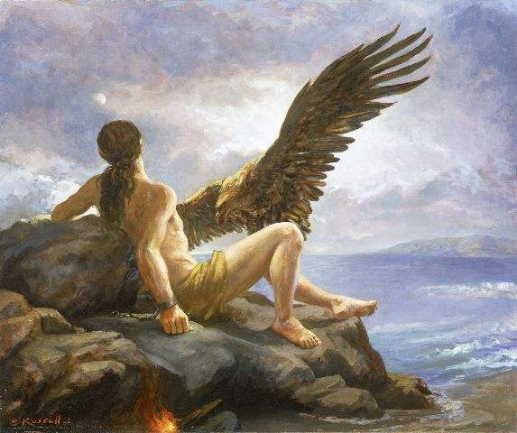
普罗米修斯忍受着巨大的痛苦，但他不后悔，也不屈服，情愿为人类而受苦。

Slide 16
普罗米修斯忍受着巨大的痛苦，但他不后悔，也不屈服，情愿为人类而受苦。

Slide 17
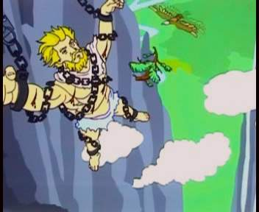
啊！我的鲜血在淋漓，
我的内脏被啄食。
宙斯的鹰啊，
你尽情地肆虐吧！
我痛苦，可我不胆怯，
我无奈，但我充满希望！
巍峨的高加索山啊，
你囚住了我的身躯，
可你如何能使我的心，
与可爱的人类分离一刻！

Slide 18
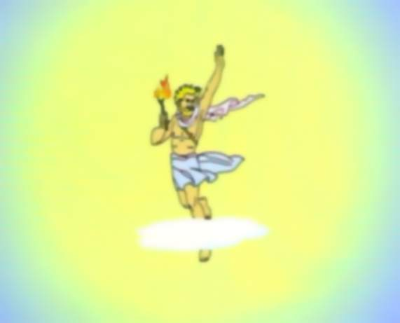

古希腊的圣火一直燃烧到了二
十一世纪，让我们用普罗米修斯的
精神之火，点燃我们的智慧之火、
创造之火、生命之火、爱心之火……

Slide 20
普罗米修斯是个勇敢而极富同情心的神。他看到人类生活在寒冷和黑暗中，决心为人类盗取天火。
普罗米修斯躲在太阳车所要经过的路上。当太阳神阿波罗驾驶着太阳车轰隆隆从天空中驶过的时候，普罗米修斯悄悄地将茴香树的枝条插进太阳车的烈焰中，偷取了火种。

Slide 21
普罗米修斯躲在太阳车所要经过的路上。当太阳神阿波罗驾驶着太阳车轰隆隆从天空中驶过的时候，普罗米修斯悄悄地将茴香树的枝条插进太阳车的烈焰中，偷取了火种。

Slide 22
普罗米修斯躲在太阳车所要经过的路上。当太阳神阿波罗驾驶着太阳车轰隆隆从天空中驶过的时候，普罗米修斯悄悄地将茴香树的枝条插进太阳车的烈焰中，偷取了火种。

Slide 23
狂风
雷电
老鹰

